Slide 1


Slide 2
Hei!
Sunt Codo!

Slide 3
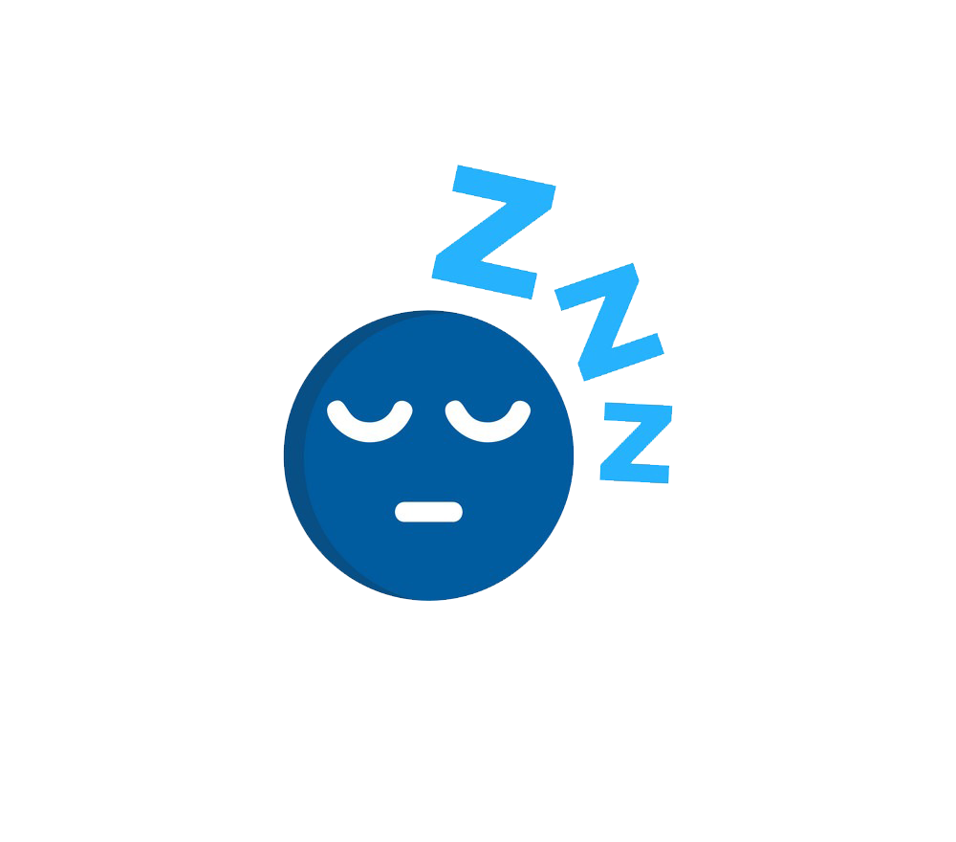
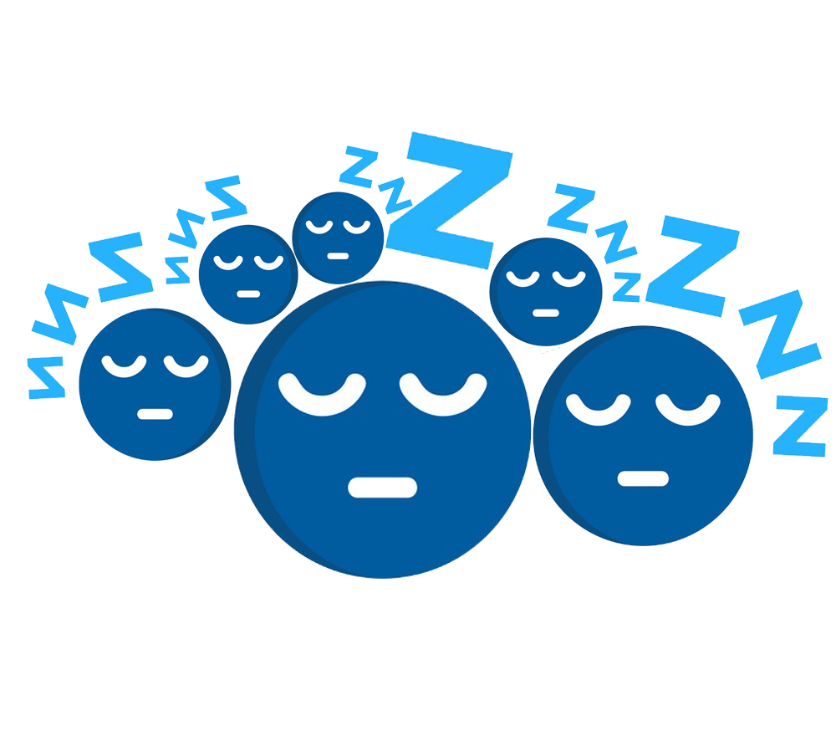
Problema
Problemele legate de somn afectează sanatatea şi calitatea vieții pentru 45% din populația lumii.

Slide 4

Problema
Confuzie şi oboseală
Impact negativ în activitatea profesională

Slide 5


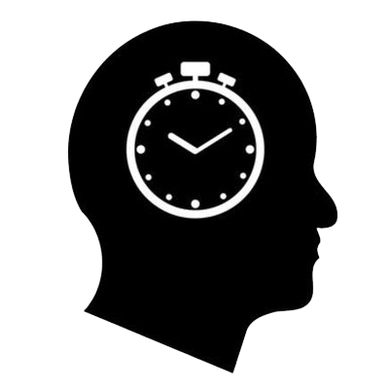
Solutia
Sistem IoT pentru sincronizarea ritmului circadian cu ritmul diurn

Slide 6
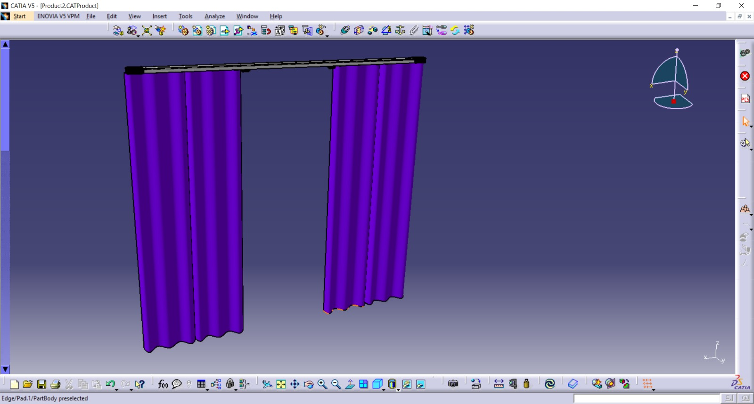
Solutia
Crează un mediu favorabil trezirii
Efecte benefice asupra sănătații
Control deplin

Slide 7
Diferentiator
Integrăm atat automatizarea draperiilor, cat şi aplicația de monitorizare a somnului cu funcțiile aferente.
Obiectivul nostru este sa îmbunatatim calitatea vieții.

Slide 8

3.5%
3.5%
Connected Health
Mobile apps
$ 35.9 miliarde
Conform statista.com
$ 75 cost productie

Slide 9
Modelul de afacere
Produsul este destinat tinerilor profesionişti, care sunt la inceput de drum şi au un stil de viată activ, haotic, supraincărcat sau lucrează intr-un mediu stresant.

Slide 10

Modelul de afacere
Producem independent
Vanzare online
Contact direct cu clientii

Slide 11

Robert
Proiectare & Modelare 3D
Vlad
Embedded & App developer
Dorel
Proiectare & Asamblare
Codo
Designer & Embedded

Slide 12
Mulțumesc!

